Slide 1


Praha
Hlavné Mesto ČR
04/12/2023

Slide 2

Mestské Časty
Praha má veľa mestkých častí.
od 1. júla 2001 platí nasledujúce rozdelenie mesta – 57 mestských častí spravuje 22 správnych obvodov s rozšírenými kompetenciami.

Slide 3
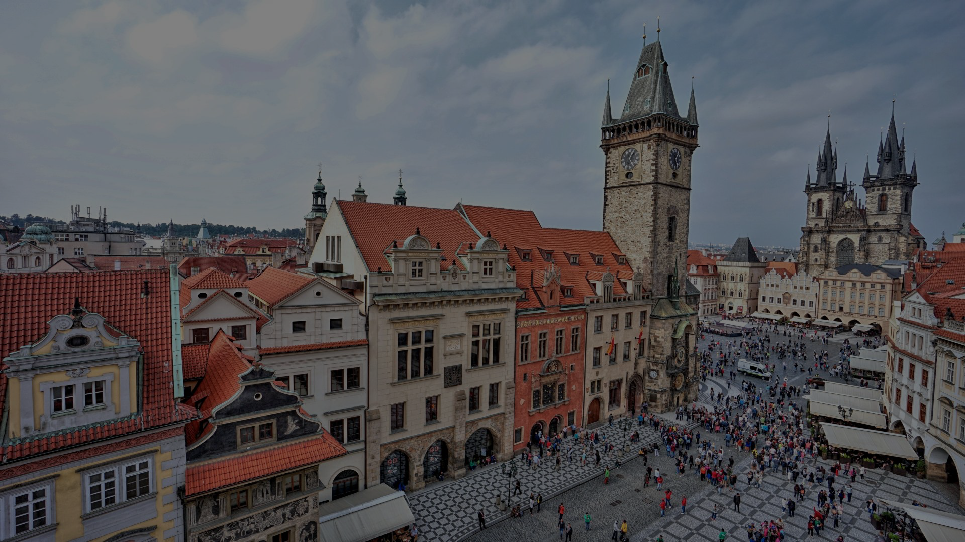
Historické Mestské Centrum
Praha má bohatú históriu, tu je niečo o jej historickóm centre.
Historické centrum mesta s jedinečnou panorámou Pražského hradu je pamiatkovou rezerváciou UNESCO.
Mestská pamiatková rezervácia tu bola zriadená roku 1971 na ploche 8,22 km² a patrí do nej najmä Staré Město, Josefov, Malá Strana, Hradčany s Pražským hradom, Nové Město a Vyšehrad. Je to najrozsiahlejšia mestská pamiatková rezervácia v Európe.
V meste je veľa národných kultúrnych pamiatok a tisíce stavebných a umeleckých pamiatok.

Slide 4
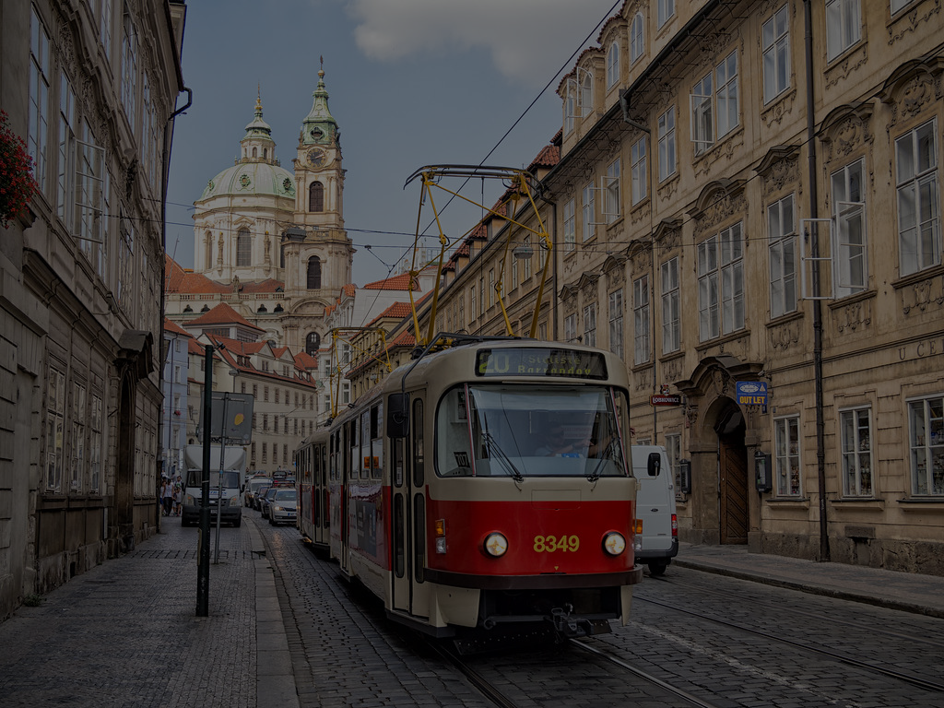
Doprava
Praha používa veľa dopravných prostriedkov.
Letecká doprava
Letisko sa nachádza v Ruzyni v severozápadnej časti mesta a je po viedenskom letisku druhým najväčším v strednej Európe. V meste je aj prístav na rieke Vltava.
MHD
Mestskú hromadnú dopravu tvorí integrovaný dopravný systém (PID). Základ tvorí Pražské metro (trate A, B, C), významné sú aj električky a doplnkovú funkciu majú početné autobusy.

Slide 5
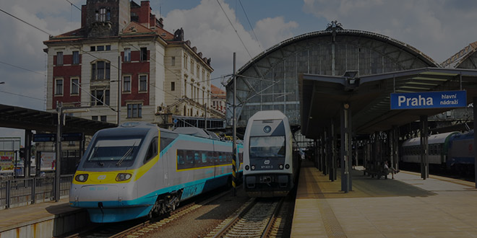
Cestná doprava
Praha je dopravnou križovatkou. Na západe je diaľnica do Plzne a Norimbergu, na východe zas diaľnica do Brna a Ostravy a na severe smerom na Ústí nad Labem a Nemecka a na východe smerom na Hradec Králové.
Železničná doprava
V Prahe existuje mestský železničný systém menom ESKO PRAHA. Najdôležitejšími stanicami v Prahe sú: Praha-hl.n., Praha-Smíchov, Praha-Libeň, Praha-Masarykovo nádraží, Praha-Vršovice atď.

Slide 6
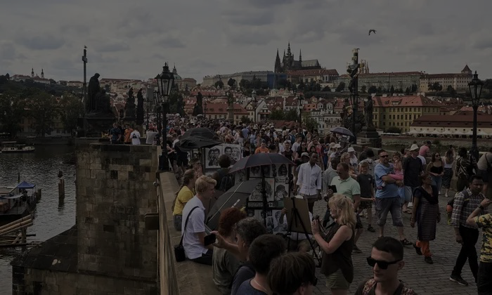
Obyvateľstvo
Praha má veľmi veľké a rozličné obyvateľstvo
V Prahe žije trvalo takmer 1 400 000 obyvateľov, avšak veľká časť ľudí žijúcich v meste nemá zapísaný trvalý pobyt, údaje z mobilných zariadení a z mestských komunikácií dokázali, že cez 2 000 000 ľudí v meste každodenne prespáva a okolo 350 000 ľudí do mesta dochádza za prácou alebo za vzdelaním čo zvyšuje počet až na 2 400 000, čo je vyše 20 % celkového obyvateľstva Česka. Väčšina z nich však žije v okrajových štvrtiach a najmä nových sídliskách, rovnako ako v ostatných hlavných mestách Európy; v historickom centre žije cca 100 000 ľudí.

Slide 7
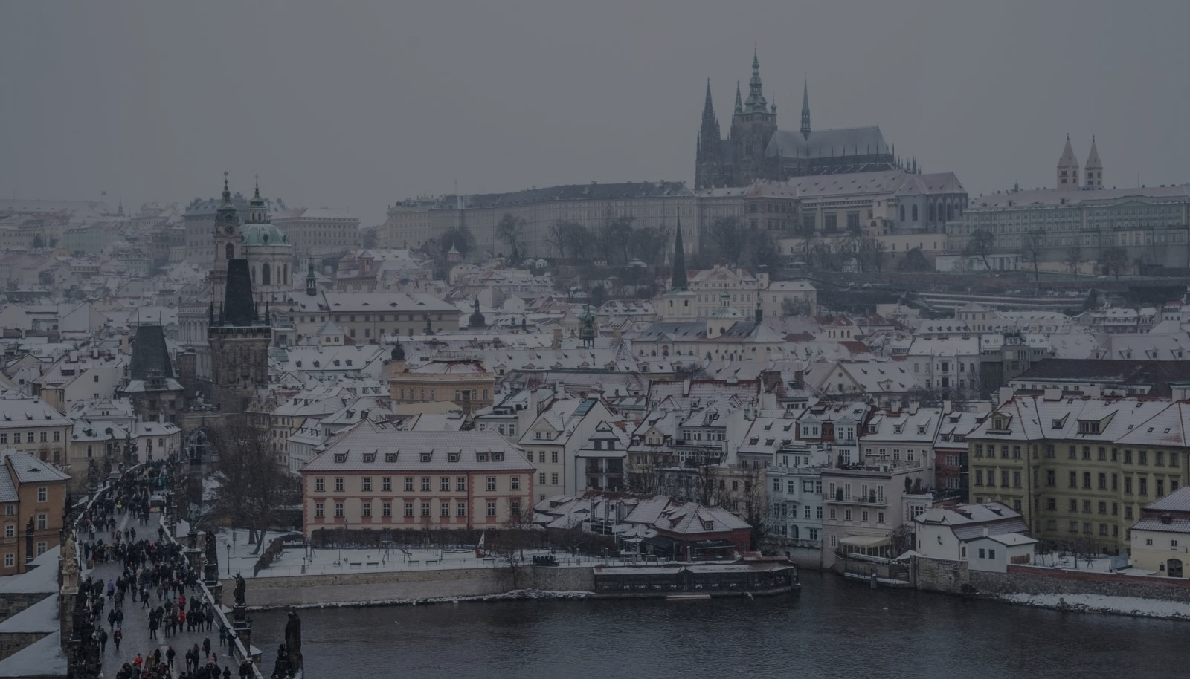
Počasie
Praha má rozličné Počasie
Praha leží v oblasti severného mierneho pásma s výrazným striedaním štyroch ročných období na prechode medzi oceánskym a pevninským podnebím. Zrážkovo a teplotou mesto patrí do oblasti suchej a veľmi suchej. Charakteristický je rozdiel medzi podnebím v Pražskej kotline a v okolitej náhornej plošine. Väčšinu Prahy chráni pred západnými vetrami Petřín a Letná. Pre záveternú polohu sú v meste časté opary, dymy a hmly. Priemerná januárová teplota je 0,7 ˚C a priemerná júlová teplota 20,1 ˚C. Ročne spadne okolo 456,5 mm zrážok a priemerná ročná teplota je 10,4 ˚C.

Slide 8
Stručné Informácie
o meste Praha.
Štát
Česká Republika
Kraj
Hlavné mesto Praha
Okres
Hlavné mesto Praha
Vodstvo
Rieka Vltava
Vznik
9. Storočie
PSČ
1XX XXX

Slide 9

Koniec.

